Slide 1
„Wierzę w Jednego Boga”
Ogarnij wiarę!
Katecheza 5. w Roku Wiary
Na podstawie KKK (198-231)

Slide 2
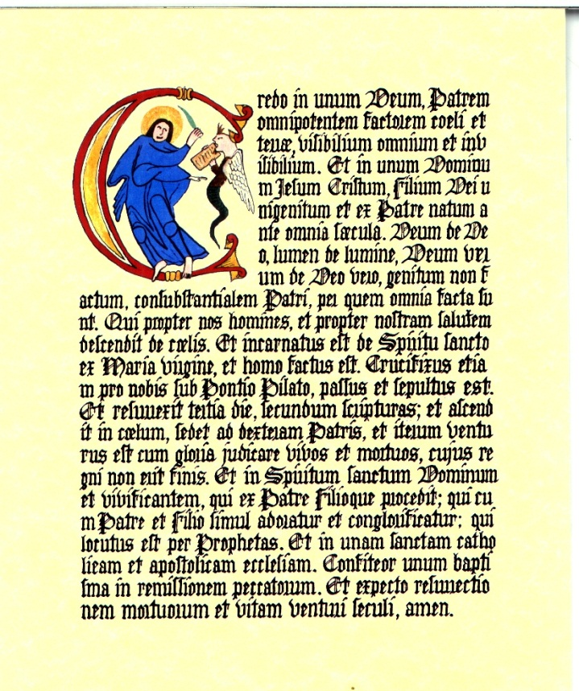
Credo zaczyna się od słów: „Wierzę w Jednego Boga, Ojca wszechmogącego.”
Symbol Apostolski: „Wierzę w Boga Ojca.”
Symbole Wiary rozpoczynają się od Ojca, bo Ojciec jest pierwszą Osobą Boską.
Wierzę w Boga – pierwsze i najważniejsze stwierdzenie wyznania wiary. Wszystkie pozostałe artykuły wiary są z nim powiązane, podobnie jak przykazania Dekalogu rozwijają pierwsze przykazanie.

Slide 3
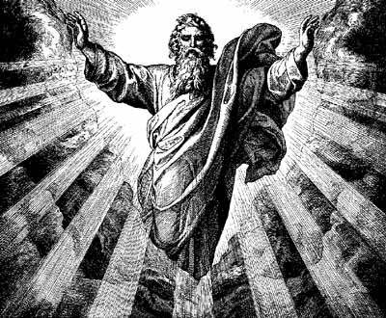
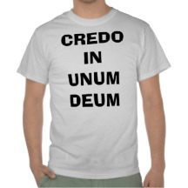
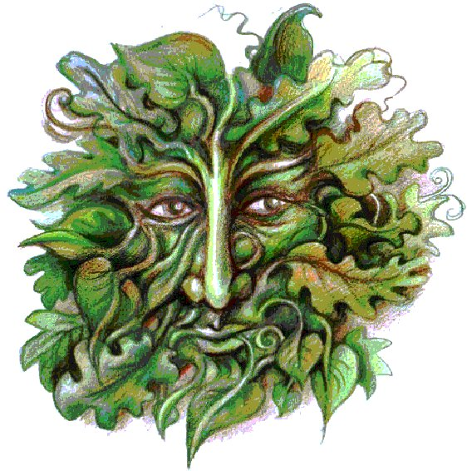
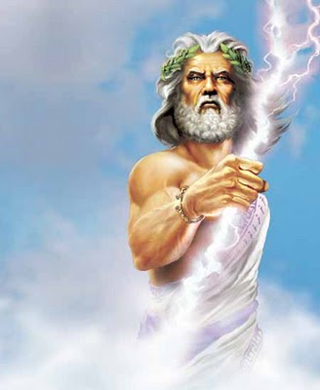
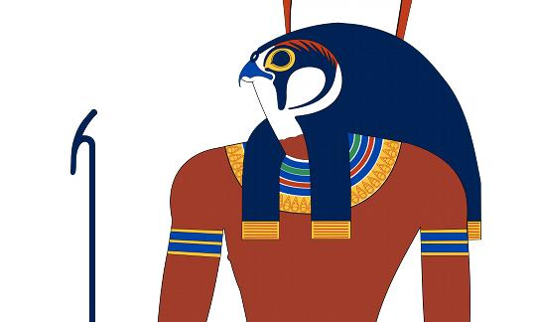
I. Wierzę w Jednego Boga
Mówimy: „Wierzę w jednego Boga.”
„Jeden” odnosimy do liczby
Chodzi o coś więcej Katechizm używa raczej biblijnego określenia „Bóg Jedyny”
Nie tylko wierzę, że Bóg istnieje, ale także, że On jest Jedynym prawdziwym Bogiem. Nie ma innego Boga

Slide 4
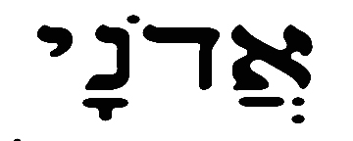
I. Wierzę w Jednego Boga
Pwt 6, 4-5 – Najważniejsze przykazanie: „Słuchaj Izraelu, Pan jest naszym Bogiem, Panem Jedynym”
Bóg przez proroków wzywał Izrael a później wszystkie narody. By zwróciły się do Jedynego Boga
Jezus potwierdził wiarę w Jedynego Boga, a równocześnie wskazał, że On sam jest Panem. Objawił także Ducha Świętego – Pana i Ożywiciela
PAN = KYRIOS = ADONAI
(greckie) (hebrajskie)
W rozumowym podejściu do wiary wiara w Jednego Boga jest początkiem. Wiara w Trójcę Świętą jest oparta na prawdzie o jedyności Boga. Trzeba o tym pamiętać i podkreślać zwłaszcza w dialogu ekumenicznym.

Slide 5
II. Bóg objawia swoje imię
Ujawnić swoje imię to pozwolić się poznać, stać się dostępnym po to, by być wzywanym
W historii Izraela Bóg stopniowo odsłaniał się pod różnymi imionami. Szczególnym
Szczególnym wydarzeniem była teofania (objawienie) płonącego krzewu

Slide 6
Jakie imię Bóg objawił Mojżeszowi?
II. Bóg objawia swoje imię
Bóg objawia swoje tajemnicze imię:
„ Mojżesz zaś rzekł Bogu: "Oto pójdę do Izraelitów i powiem im: Bóg ojców naszych posłał mię do was. Lecz gdy oni mnie zapytają, jakie jest Jego imię, to cóż im mam powiedzieć?" ¹⁴Odpowiedział Bóg Mojżeszowi: "JESTEM, KTÓRY JESTEM". I dodał: "Tak powiesz synom Izraela: JESTEM posłał mnie do was". ¹⁵ Mówił dalej Bóg do Mojżesza: "Tak powiesz Izraelitom: "JESTEM, Bóg ojców waszych, Bóg Abrahama, Bóg Izaaka i Bóg Jakuba posłał mnie do was. To jest imię moje na wieki i to jest moje zawołanie na najdalsze pokolenia. (Wj 3, 13-15)
"Jestem Bogiem ojca twego, Bogiem Abrahama, Bogiem Izaaka i Bogiem Jakuba” Wj 3, 6
→Bóg jest wierny i miłosierny. Nie pozostawił swego ludu, z którym zawarł przymierze. Przychodzi by wyzwolić lud z niewoli

Slide 7
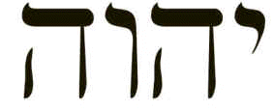
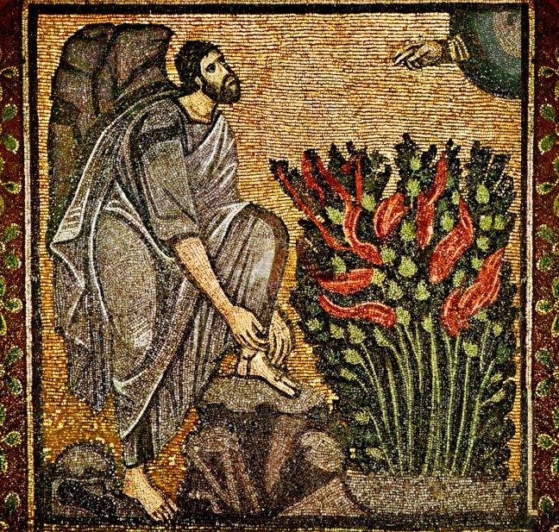
II. Bóg objawia swoje imię
Bóg jest Tajemnicą. Objawia się, a jednocześnie jakby odrzuca imię. Imię Boże przekracza nasz rozum
Bóg objawia swoją wierność, która nie ma początku , ani końca
Bóg jest zawsze przy swoim ludzie
Wobec Boga tajemniczego i obecnego odkrywamy naszą małość. (Mojżesz zdejmuje sandały)
Przez szacunek dla imienia Bożego naród Izraelski nie wypowiada Imienia Boga. Zastępuje je Boskim tytułem: Pan – Adonai – Kyrios
My używamy tego określenia: PAN JEZUS
Tajemnicze imię JAHWE
H W H J
Można tłumaczyć jako:
Ja Jestem Tym, Który Jest
Ja jestem Tym, który Jestem
Ja Jestem, Który Jestem

Slide 8
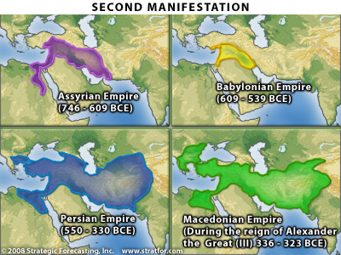
II. Bóg objawia swoje imię
Bóg nadal objwiał się Mojżeszowi. Po grzechu złotego cielca Mojżesz wstawia się z ludem. Bóg przechodząc objawił mu swe przymioty: „Jahwe, Jahwe, Bóg miłosierny i litościwy, bogaty w łaskę i wierność”.
Ja jestem wyraża wierność Boga: Jestem dla ciebie; Jestem otwarty.
W historii Izraela Bóg na niewierności narodu zawsze odpowiadał wierności, aż do dania swojego Syna

Slide 9
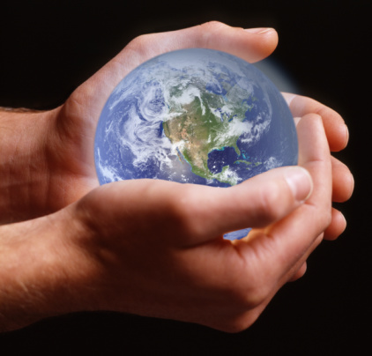
II. Bóg objawia swoje imię
Imię Jahwe mówi też, że Tylko Bóg JEST.
Wiara Izraela rozwijała się w ciągu wieków. Naród wybrany stopniowo odkrywał kolejne prawdy o Bogu:
Bóg jest Jedyny
On stworzył niebo i ziemię
W Nim nie ma przemiany, ani cienia zmienności.
Bóg nie ma początku ani końca.
Bóg jest zawsze wierny sobie i swoim obietnicom.

Slide 10
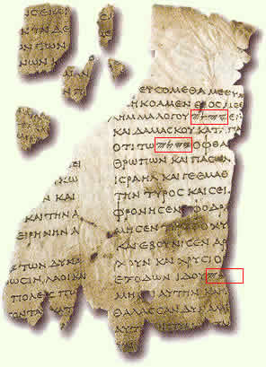
II. Bóg objawia swoje imię
Kościół rozwinął rozumienie imienia Boga „Jestem, Który Jestem”.
Starożytni chrześcijanie używali Septuaginty, czyli S.T. w języku greckim
Intuicja Kościoła: Imię JHWH mówi, że Bóg jest pełnią bytu i wszelkiej doskonałości.
Inne byty są stworzeniami i bytami przygodnymi. Nie musiały zaistnieć. Otrzymały wszystko od Boga, zarówno istnienie i istotę.
Filozofia:
BÓG
byt
Istota
Istnienie
=
Dziś bibliści mówią raczej o JHWH jako „Jestem dla Ciebie i z tobą”

Slide 11
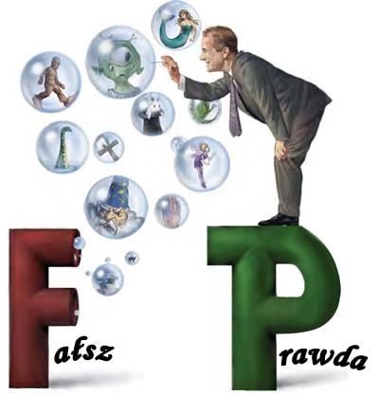
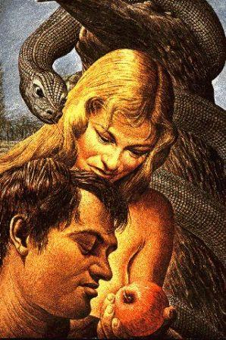
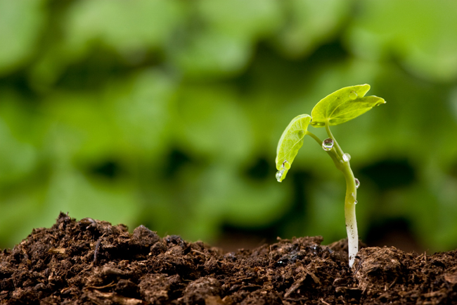
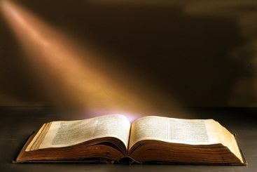
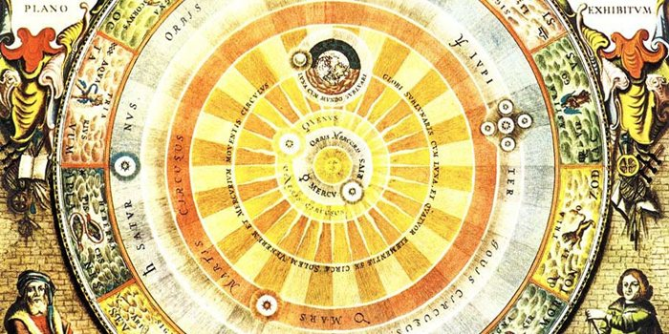
Bóg jest Prawdą
III. Bóg, Który jest Prawdą i Miłością
Wj 34, 6: Bóg bogaty w łaskę i wierność (miłość i prawdę)
„Teraz Ty Panie mój i Boże, Tyś Bogiem. Twoje słowa są prawdą.” (2 Sm 7, 28)
Ufamy komuś prawdomównemu. Komu najbardziej moglibyśmy zaufać, jak nie Bogu?
Początkiem grzechu było kłamstwo. Tak jest do dziś.. Grzeszymy, gdy wątpimy w życzliwość i wierność Boga.
Prawda Boga jest Jego mądrością, która kieruje całym porządkiem stworzenia.
Bóg daje prawdziwe poznanie rzeczy stworzonych w ich relacji do Niego samego.
Prawdą Boga jest Jego objawienia, dane nam, byśmy Go poznali i pokochali

Slide 12
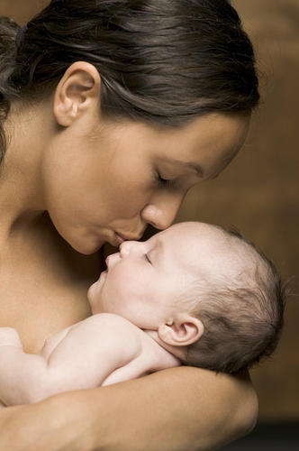
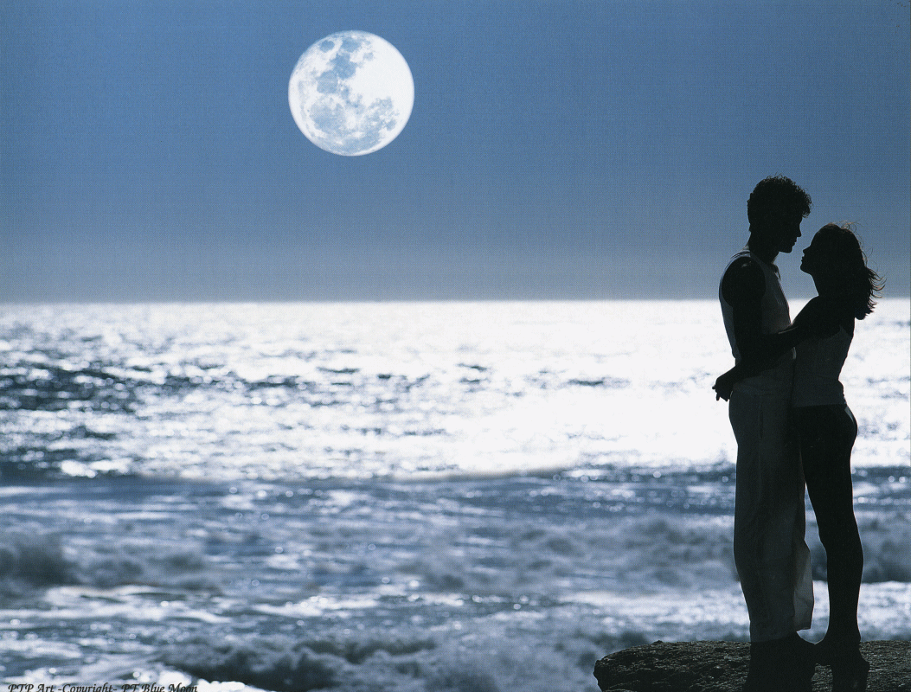
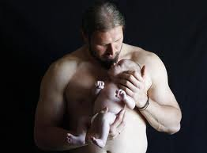
BÓG JEST MIŁOŚCIĄ
III. Bóg, Który jest Prawdą i Miłością
Biblia: Dlaczego Pan Bóg wybrał Izrael?
„Pan wybrał was i znalazł upodobanie w was nie dlatego, że liczebnie przewyższacie wszystkie narody, gdyż ze wszystkich narodów jesteście najmniejszym, lecz ponieważ Pan was umiłował i chce dochować przysięgi danej waszym przodkom.” (Pwt 7, 7-8)
Prorocy: Tej miłości Pan nigdy nie odwołał. → Bóg zabawia i przebacza
Stary Testament daje obrazy miłości Bożej:
Miłość matki Iz 49, 14 -16
Przy czym Boża miłość jest Nieskończenie większa
Miłość oblubieńca do oblubienicy Iz 62, 4-5
Miłość ojcowska (np. Oz 11,1)

Slide 13
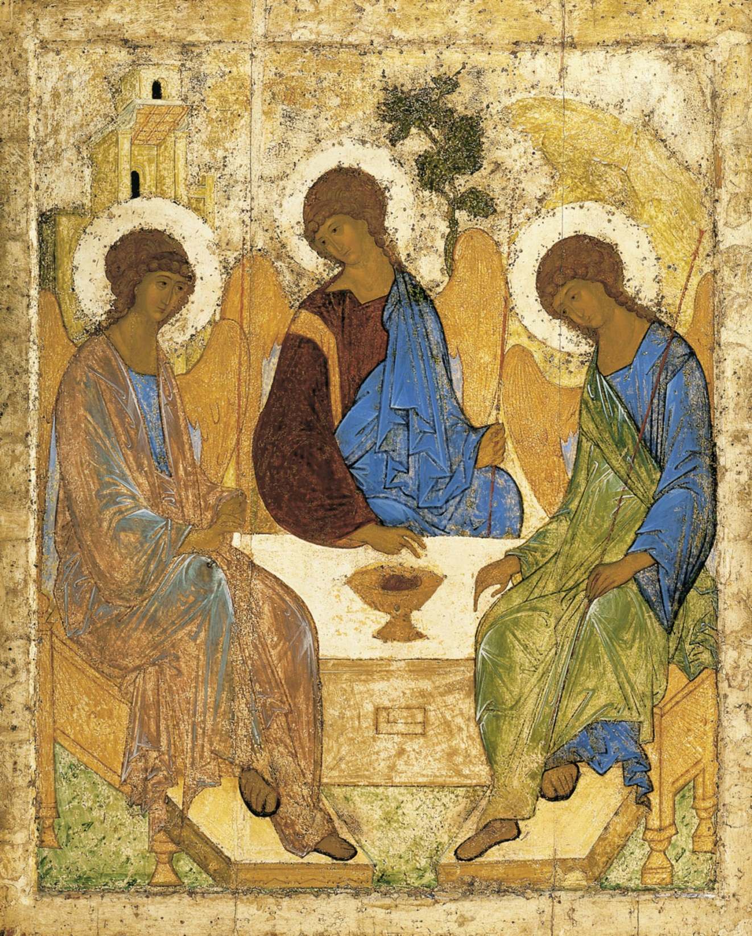
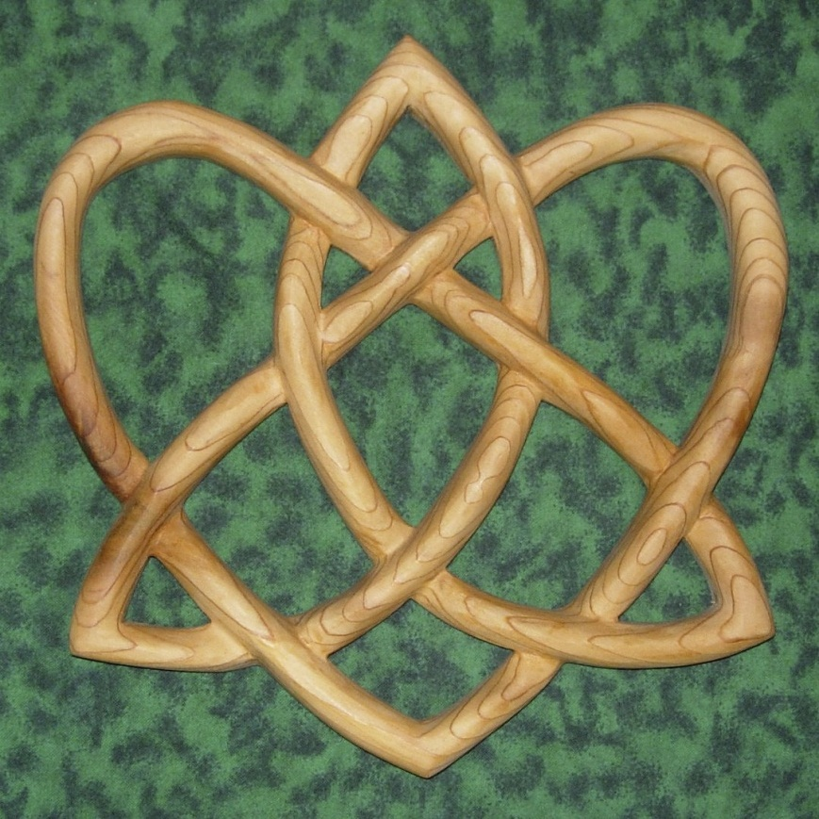
BÓG JEST MIŁOŚCIĄ
III. Bóg, Który jest Prawdą i Miłością
Miłość Boża jest nieodwołalna. Nie zniszczą jej nawet największe niewierności (Ez 16; Oz 11)
Miłość Boża wieczysta
„Ukochałem cię odwieczną miłością”. (Jr 31, 3)
Święty Jan pójdzie jeszcze dalej:
Bóg jest MIŁOŚCIĄ. (1 J 4, 8.16) Posłał Syna i Ducha. Odsłania najgłębszą tajemnicę – wieczną wymianę miłośći Ojca, Syna i Ducha Świętego

Slide 14
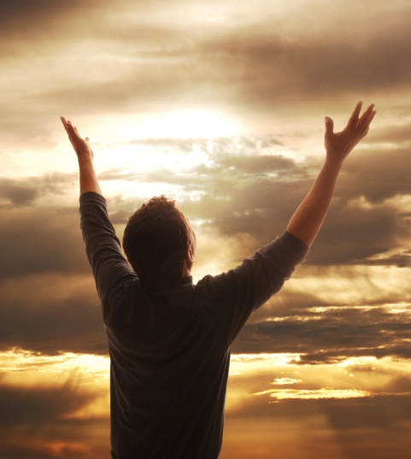
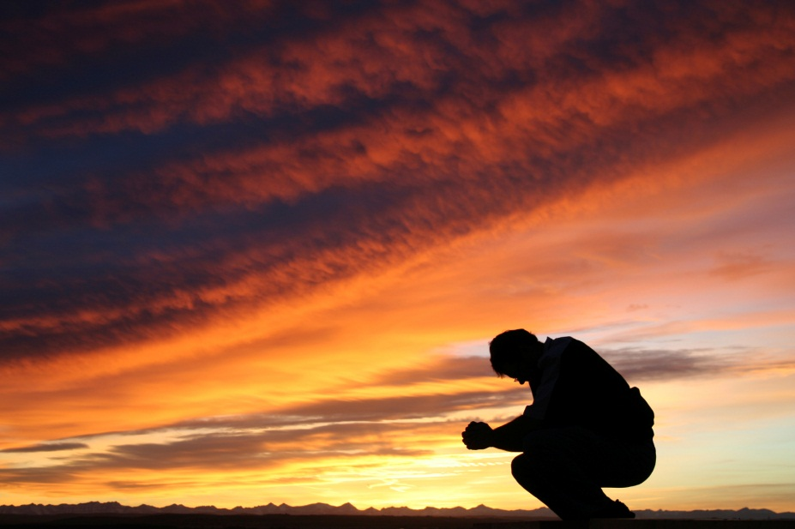
III. Konsekwencje wiary w Jedynego Boga
Wiara w Boga i miłość do Niego najbardziej wpływa na nasze życie. Prowadzi do:
Poznawania Boga. Augustyn: Wierzę, żebym zrozumiał. Rozumiem, żebym wierzył
Dziękczynienia Bogu. Jeśli Bóg jest jedyny, to wszystko od Niego otrzymaliśmy Cóż masz, czego byś nie otrzymał? (1 Kor 4, 7)
Poznania jedności i godności ludzi. Pochodzimy od Boga
Dobrego użytkowania rzeczy stworzonych
Wszystko mi wolno, ale nie wszystko przynosi korzyść. Czy rzeczy prowadzą nas do Boga?
Zaufania Bogu we wszystkich trudnościach a nawet przeciwnościach → Opatrzność Boża

